Slide 1
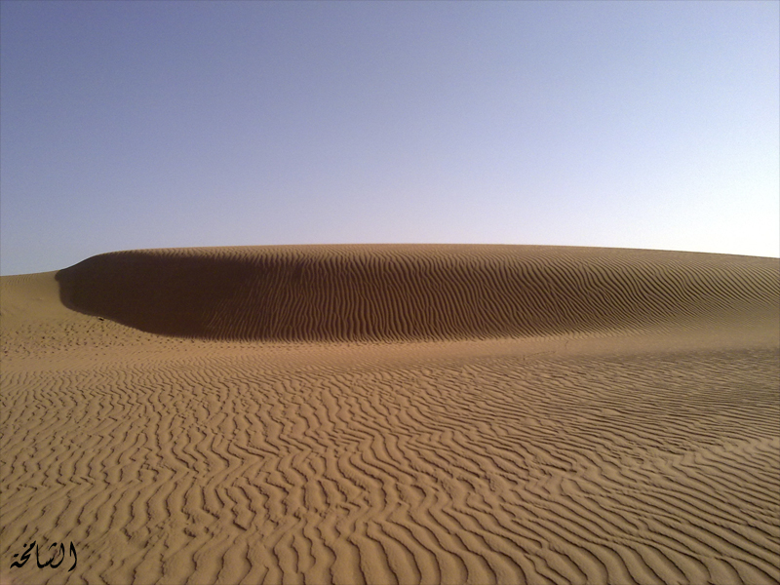
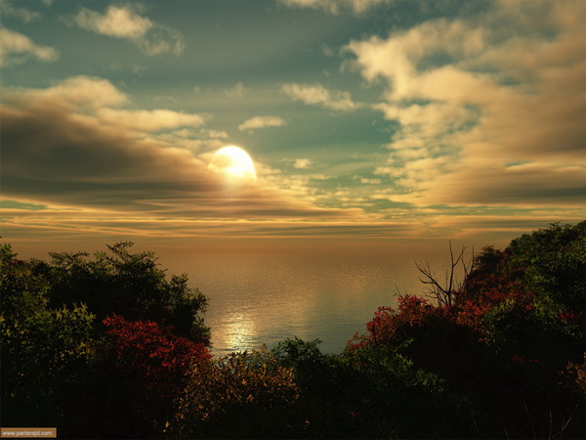
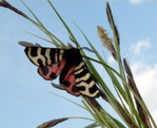
مهمة- نُفكر بشكل علمي!!
3
2
1
حسب رأيكم هل يمكن أن تستمر الحياة على الكرة الأرضية بدونه؟؟
ماذا يمكن أن نطرح أسئلة عن الموضوع؟؟
هل تذكرون ما هي مركبات البيئة الجامدة التي تؤثر على تنوع الأنواع؟؟

Slide 2
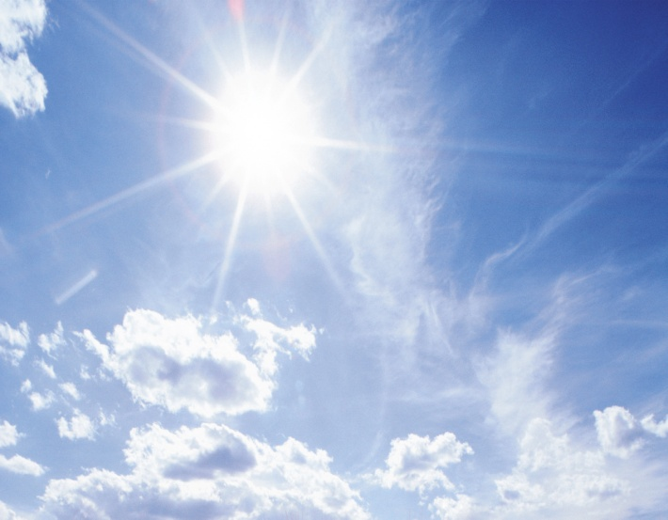
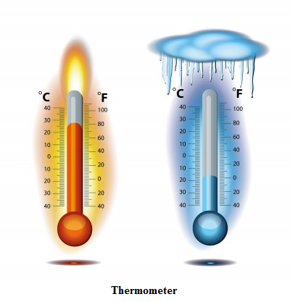
مركبات البيئة الجامدة وتأثيرها على تنوع الأنواع!!!
الهواء
الماء

